Slide 1
Régimen de protección de datos personales en Colombia – Capacitación OTI
Título
Carlos Enrique Salazar Muñoz.
Director de Investigaciones de
Protección de Datos Personales

Slide 2
MARCO CONSTITUCIONAL
Artículo 15 de la Constitución Política:
“Todas las personas tienen derecho a su intimidad personal y familiar y a su buen nombre, y el Estado debe respetarlos y hacerlos respetar. De igual modo, tienen derecho a conocer, actualizar y rectificar las informaciones que se hayan recogido sobre ellas en bancos de datos y en archivos de entidades públicas y privadas” .
En la recolección, tratamiento y circulación de datos se respetarán la libertad y demás garantías consagradas en la Constitución.”

Slide 3
Usted es el dueño de sus datos personales
Solo usted decide a quien los entrega, para qué, como y cuando

Slide 4
No haga con los datos de los demás lo que no quiere que hagan con los suyos

Slide 5
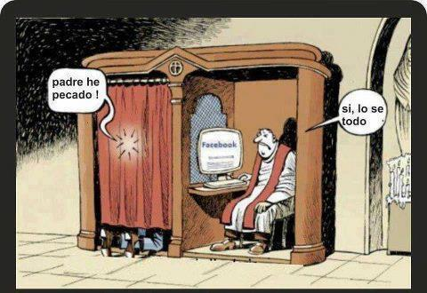
Es mejor pedir permiso y que pedir perdón

Slide 6
¿QUE ES UN DATO PERSONAL?
Ley 1266 de 2008 : Cualquier pieza de información vinculada a una o varias personas determinadas o determinables o que puedan asociarse a una persona natural o jurídica. Los datos impersonales no se sujetan al régimen de protección de datos de la presente ley.
Ley 1581 de 2012: Cualquier información vinculada o que pueda asociarse a una o varias personas naturales determinadas o determinables.

Slide 7
¿QUE ES UNA BASE DE DATOS?
Es un conjunto organizado de datos personales que son objeto de tratamiento. Esta definición se extiende a los archivos (depositito ordenado de datos incluidos datos personales – Sentencia C-748 de la Corte Constitucional

Slide 8
Clasificación de Datos Personales
Dato Público: Calificado como tal en la ley. Dato que no es semiprivado, privado o sensible (Ej. datos relativos al estado civil de las personas, su profesión u oficio, su calidad de comerciante o servidor público y aquellos que pueden obtenerse sin reserva alguna).
Dato semiprivado: Dato que no tiene naturaleza íntima, reservada, ni pública y cuyo conocimiento interesa al titular y a cierto sector o grupo de personas o a la sociedad en general (Ej. datos financieros y crediticios, dirección, teléfono, correo electrónico).
Dato privado: Dato que solo es relevante para su titular (Ej. fotografías, videos, datos relacionados con su estilo de vida.)

Slide 9
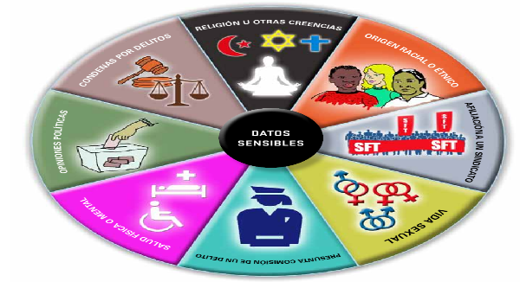
Categorías especiales de datos
Datos sensibles
Aquellos que afectan la intimidad de la personas o cuyo uso indebido puede generar discriminación. (Origen racial o étnico, orientación política, convicciones filosóficas o religiosas, pertenencia a sindicatos u organizaciones sociales o de derechos humanos, datos de salud, vida sexual y biométricos).
17/10/2017
9

Slide 10
Protección de datos de menores
Imagen tomada de:
http://consultingintegral.es/menores-de-edad/
Notes:
Protección de datos de menores
Categoría especial de datos personal
Características de la autorización
Video nuevo

Slide 11
Regulación en materia de hábeas data
D.R. 2952 de 2010
D.R. 1727 de 2009
Ley 1581 de 2012 Régimen General de Protección de Datos Personales
Ley 1266 de 2008 Ley de Hábeas Data Financiero
D.R. 1377 de 2013 Reglamenta parcialmente Ley 1581
D.R 886 de 2014 Reglamenta Registro Nacional Bases de Datos
Política Nacional de Seguridad Digital
(Documento Conpes 3854 11/ 04/2016)

Slide 12
Ley 1581 de 2012

Slide 13
Ámbito de aplicación
La ley se aplica al tratamiento de datos personales efectuado por entidades públicas o privadas, dentro del país o cuando el Responsable o Encargado no establecido en territorio nacional le sea aplicable la legislación colombiana en virtud de normas y tratados internacionales.
13

Slide 14
Exclusiones
Bases de datos o archivos mantenidos en un ámbito exclusivamente personal o doméstico
Bases de datos que tengan por finalidad la seguridad y defensa nacional y la prevención, y control del lavado de activos y financiamiento del terrorismo.
Bases de datos de inteligencia y contrainteligencia.
Bases de datos y archivos periodísticos y otros contenidos editoriales.
Bases de datos reguladas por la Ley 1266 de 2008 (datos financieros – crediticios).
Bases de datos del DANE (Ley 79 de 1993).
17/10/2017
14

Slide 15
Principios que rigen el tratamiento de datos personales
Legalidad
Libertad
Finalidad – Necesidad – Proporcionalidad - Temporalidad
Veracidad o calidad
Transparencia
Acceso y circulación restringida
Seguridad
Confidencialidad
Responsabilidad demostrada

Slide 16
Autorización del titular
Frente a entidades publicas
Primera Regla General: La autorización no es necesaria cuando los datos personales se requieran para el ejercicio de funciones. En todo caso se debe informar al titular cuál es la finalidad o finalidades para las que se va a obtener el dato, las cuales deben estar relacionadas con el ejercicio de la función.
Excepción : Si se recogen datos personales para finalidades distintas a las relacionadas con el ejercicio de sus funciones se necesita autorización previa, expresa e informada si los datos son semi-privados o privados y cualificada si los datos son sensibles o de niños, niñas y adolecentes.
17/10/2017
16

Slide 17
Autorización del titular
Frente a entidades publicas
Segunda Regla General: El no tener que obtener la autorización, cuando se está en ejercicio de funciones, no implica que la entidad pública se pueda sustraer del cumplimiento de los demás deberes como Responsable o Encargado del Tratamiento
Tercera Regla General: No tener que obtener la autorización, cuando se está en ejercicio de funciones, no significa que toda la información personal pueda ser divulgada, pues gozan de reserva los documentos e informaciones que involucren derechos a la privacidad e intimidad de las personas (Articulo 24 del CPA y de los CA), es decir datos privados, datos sensibles y datos de niños, niñas y adolecentes ( Articulo 24 del CPA y de los CA)
17/10/2017
17

Slide 18
Delegatura para la Protección de Datos Personales
Autorización del titular
Modos de obtener la autorización
(Decreto 1377 de 2013)
Por cualquier medio que permita su consulta posterior:
Por escrito.
De forma oral.
Mediante conductas inequívocas del titular que permitan concluir de manera razonable que el titular otorgo autorización.
17/10/2017
18

Slide 19
Ley de Acceso a la Información Pública

Slide 20
Principio de máxima publicidad
Toda información en posesión, bajo control o custodia de un sujeto obligado es pública y no podrá ser reservada o limitada sino por disposición constitucional o legal, de conformidad con la presente ley.
20

Slide 21
Información
Pública
Generada, obtenida, adquirida o controlada por un sujeto obligado
Puede ser accedida y tratada sin limitaciones
Reservada
Exceptuada de acceso a la ciudadanía por daño a intereses públicos
Clasificada
Pertenece al ámbito privado, semiprivado o propio de una persona
Su acceso puede ser negado
Su acceso puede ser restringido

Slide 22
Gracias
17/10/2017
22

